Slide 1
Jaderná Energie
Autor: Viktor Pavlovec

Slide 2
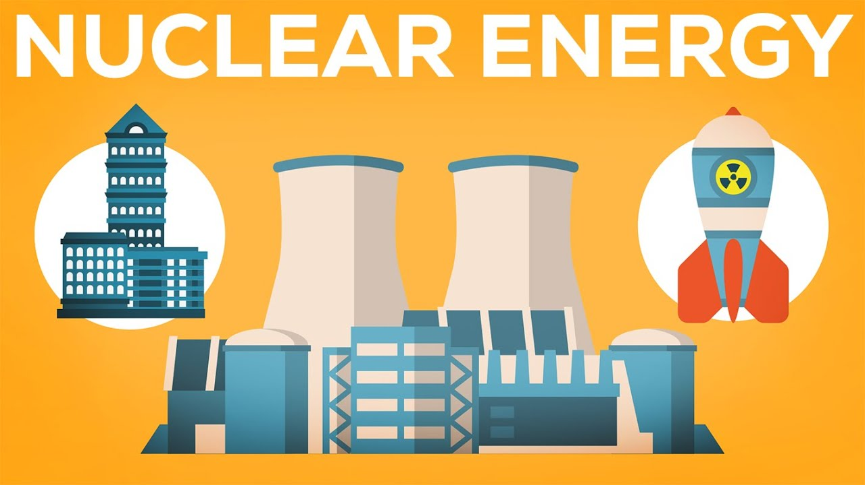
Jaderná Energie
Jaderná energie je energie, která existuje a uvolňuje se z jaderných reakcí v atomovém jádře.
Prostřednictvím speciálních zařízení je možné ji využívat.
Pro mírové účely se v současnosti průmyslově využívá štěpná reakce uranu nebo plutonia.

Slide 3
Využití jaderné energie
Nejvýznamnějším využitím je výroba elektrické energie v jaderných elektrárnách. Jaderné zdroje mají nyní přibližně 17% podíl na světové výrobě elektřiny a přibližně 7% podíl na spotřebě energie celkově.
Jaderné reaktory se také používají k pohonu lodí a ponorek, k výrobě izotopů pro další využití a k výzkumu, ojediněle k odsolování mořské vody, zároveň se jako vedlejší produkt využívají k vytápění či ohřevu vody.

Slide 4
Štěpení Uranu 235
V palivu jaderného reaktoru, jímž bývá oxid uraničitý, směs oxidů uranu a pluonia nebo plutonium, probíhá štěpná reakce.
Jádro atomu štěpitelného prvku (uranu, thoria, plutonia) se může po nárazu letícího neutronu za příznivých okolností rozštěpit. Vzniknou dvě nová jádra štěpné produkty a dva až tři nové neutrony.
Štěpné produkty mají velmi vysokou kinetickou energii, narážejí do okolních jader a ohřívají tak prostředí.
Tím vzniká vysoká teplota, kterou můžeme energeticky využít. Nové neutrony letí dál a mohou štěpit další jádra.
Rozběhne se řetězová reakce, základ jaderné energetiky.

Slide 5
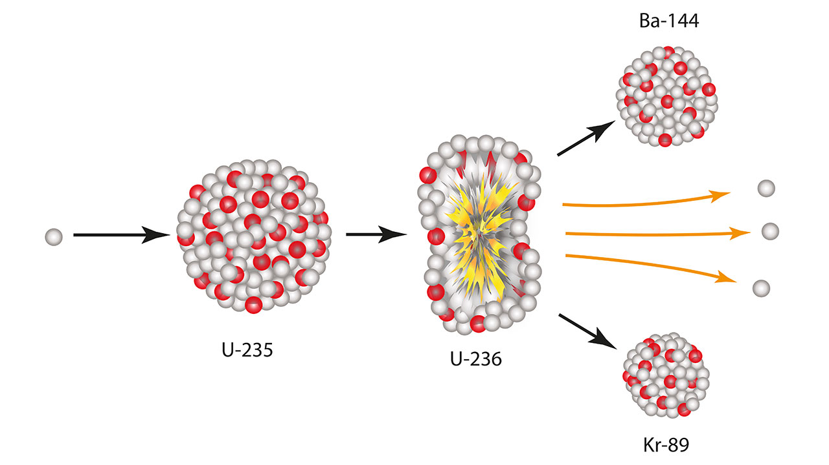

Slide 6
Jaderné Elektrárny v ČR
Jaderná elektrárna Dukovany je první provozovanou jadernou elektrárnou u nás. Elektrárna Dukovany se začala stavět v roce 1978, první blok byl uveden do provozu v roce 1985, poslední, čtvrtý v roce 1987.
V jaderné elektrárně Dukovany jsou instalovány čtyři tlakovodní reaktory. Roční brutto výroba elektřiny se pohybuje na úrovni 14,3 TWh/r.
Palivem je uran obohacený na přibližně 4,25 % 235U. EDU podle údajů ČEZ se od doby uvedení do provozu už dvakrát zaplatila.
Více než 80 % všech zařízení EDU bylo vyrobeno v ČR. Jaderné reaktory jsou dodávkou Škody Plzeň, parogenerátory vyrobily Vítkovice a turbogenerátory Škoda Plzeň.
Elektrárna patří mezi první třetinu nejbezpečnějších na světě. Od roku 2012 se studuje možnost případné výstavby pátého bloku elektrárny. Pro potřeby jaderné elektrárny Dukovany byla vybudována též vodní nádrž Dalešice s přečerpací vodní elektrárnou.
Již v roce 1985 se plánovalo zásobovat teplem z elektrárny Dukovany město Brno. Po politických změnách v roce 1989 byl projekt zastaven.

Slide 8
Jaderné Elektrárny v ČR
Jaderná elektrárna Temelín má instalované dva bloky z původně plánovaných čtyř. Vlastní stavba provozních objektů byla zahájena v únoru 1987, přičemž přípravné práce byly zahájeny na staveništi již v roce 1983. Vláda ČR v březnu 1993 rozhodla o dostavbě JE Temelín pouze v rozsahu dvou bloků místo původních čtyř.
V jaderné elektrárně Temelín jsou instalovány dva tlakovodní reaktory. Roční brutto výroba elektřiny se pohybuje na úrovni 14,0 TWh/r.
Odběr technologické vody je zajištěn z vodního díla Hněvkovice na Vltavě, jehož vybudování bylo součástí výstavby jaderné elektrárny. Jaderná elektrárna Temelín rovněž zásobuje teplem už 14 rokem nedaleký Týn nad Vltavou.
Původní záměr zásobovat teplem i České Budějovice se již neuskutečnil. V současné době se připravuje dobudování jaderné elektrárny Temelín o zbývající dva bloky.
Obě jaderné elektrárny (Dukovany + Temelín) vyrobí přibližně 30,3 TWh/r, což pokryje 43 % tuzemské brutto spotřeby elektřiny. Instalovaný výkon jaderných elektráren je 19,7 % z celkového výkonu všech zdrojů v ČR.

Slide 9
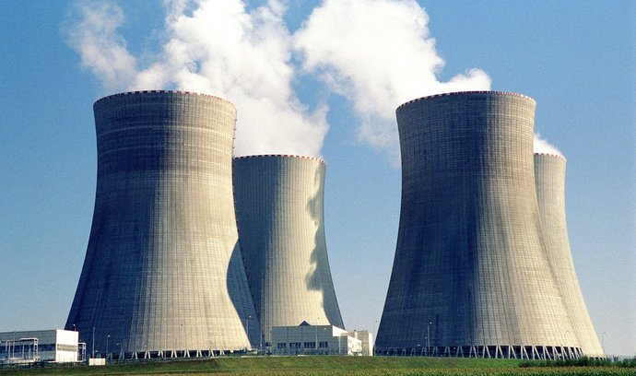

Slide 10
SÚjB - Státní úřad pro jadernou bezpečnost
SÚJB vykonává státní správu pro kontrolu bezpečnosti jaderné energie a ionizujícího záření v Česku.
Úřad funguje od roku 1993, od listopadu 1999 ho vede Dana Drábová. Vláda nyní hledá vhodného kandidáta, který by se mohl v případě potřeby ujmout funkce.

Slide 11
Zdroje
https://www.spvez.cz/cs/aktuality/jaderne-elektrarny-v-cr
https://docplayer.cz/2058785-Vy_32_inovace_fy-17-jaderna-energie.html
https://www.cez.cz/edee/content/file/static/encyklopedie/encyklopedie-energetiky/03/palivo_2.html
https://www.idnes.cz/zpravy/domaci/vlada-vyberove-rizeni-statni-urad-pro-jadernou-bezpecnost-drabova.A230830_160619_domaci_tbr
https://cz.energyhub.eu/cs/articles/814341/cez-v-noci-planovane-odstavil-druhy-blok-jaderne-elektrarny-dukovany
https://www.tydenudrzitelnosti.cz/akce/infocentrum-jaderne-elektrarny-dukovany/
https://www.e15.cz/domaci/technici-zjistili-zavadu-v-nejaderne-casti-elektrarny-temelin-cez-vecer-odstavi-cast-vykonu-1365559
https://fotografiemiproradost.cz/patroni/dana-drabova/
https://www.svetenergie.cz/data/web/powerplant/jaderna-elektrarna/reaktor/photos/stepeni_jader_uranu.jpg
https://www.youtube.com/watch?v=rcOFV4y5z8c&ab_channel=Kurzgesagt%E2%80%93InaNutshell
https://zoom.iprima.cz/veda-a-technika/jaderna-energie-solarni-vetrna-obnovitelne-zdroje

